Slide 1
Concessão
Ponte Rio-Niterói
BR-101/RJ
Brasília, 18 de maio de 2015

Slide 2
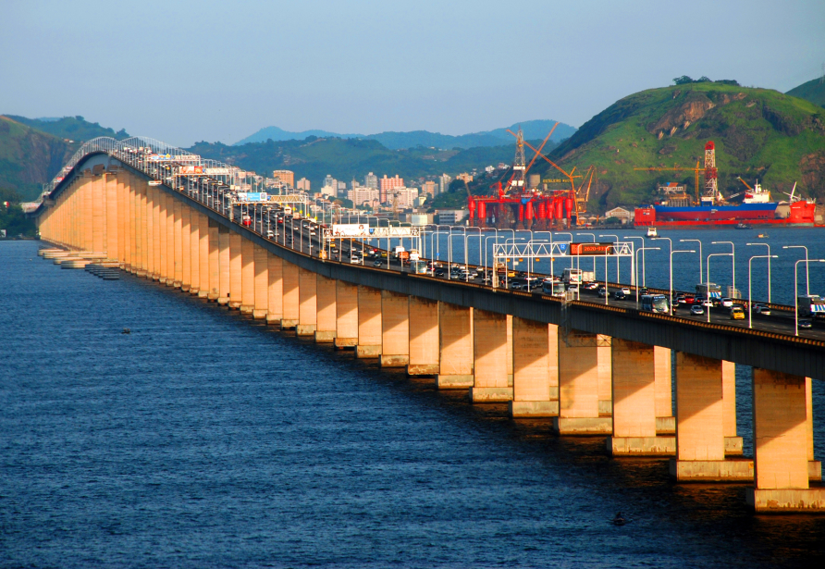
CONCESSÃO BR-101/RJ – PONTE RIO-NITERÓI
1995:
Ponte foi a primeira concessão federal de rodovias do Brasil
2015:
É a primeira concessão federal a ser renovada com nova licitação
Estudo elaborado por PMI
Modelo do Programa de Investimentos em Logística (PIL)
Leilão realizado em 18 de março
6 participantes – Tarifa Vencedora: deságio de 36,67%

Slide 3
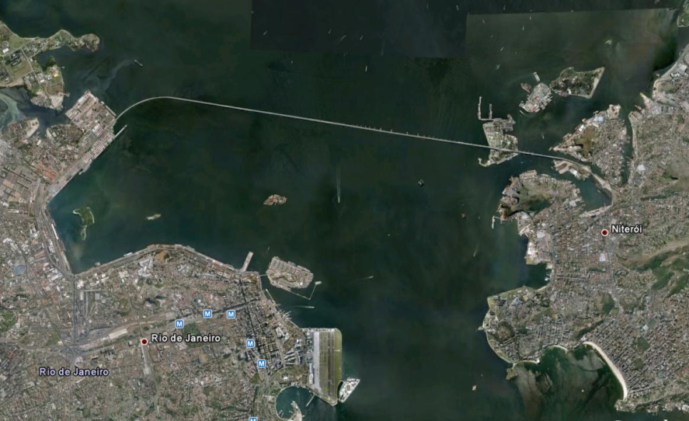
DADOS GERAIS DA CONCESSÃO
BR-101/RJ – PONTE RIO-NITERÓI
Niterói
Niterói
Trecho: Acesso à Ponte Presidente Costa e Silva (Niterói) – Entroncamento RJ-071 (Linha Vermelha)
Municípios: Rio de Janeiro e Niterói
Extensão: 13,2 km (ponte) e 10,2 km de acessos
4 faixas por sentido
Vão central: pavimento de concreto
Tráfego diário: 78,5 mil veículos (em um sentido)
Rio
Rio
Característica: ponte inaugurada em março/1974
Liga o Rio de Janeiro à Região dos Lagos e ao norte fluminense
Um dos maiores desafios de mobilidade urbana do país - tráfego na travessia da Baía de Guanabara

Slide 4
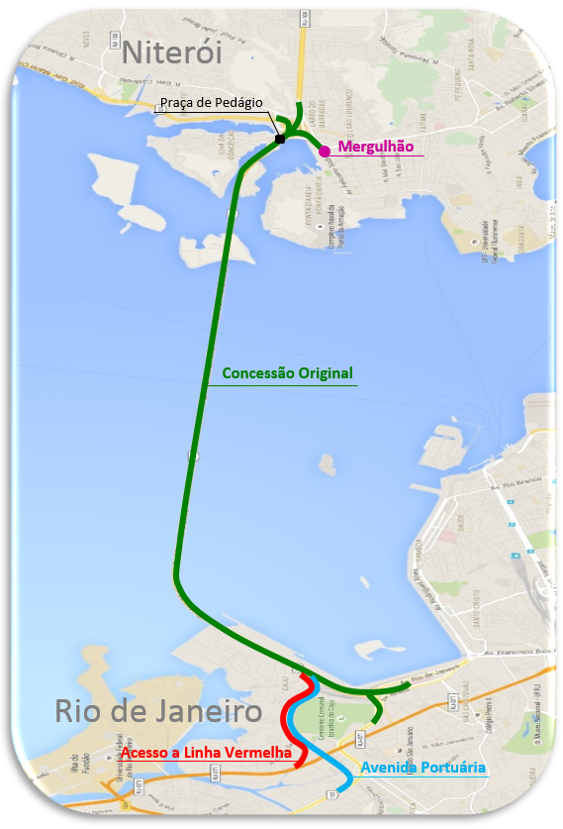
NOVA CONCESSÃO DA PONTE
Concessionária: ECOPONTE (Grupo Ecorodovias)
Início: 01/06/15 Término: 31/05/45 (30 anos)
Investimentos: R$ 1,3 bilhão
Custos Operacionais: R$ 1,98 bilhão
Tarifa a partir de 01/06: R$ 3,70
(Redução de R$ 1,50)
Praças de pedágio: 01 na chegada em Niterói (cobrança monodirecional)
Trabalhos iniciais em 2015: obras de melhoria operacional para aumento da fluidez e segurança
Drenagem
Dispositivos de segurança
Modernização de praças de pedágio

Slide 5
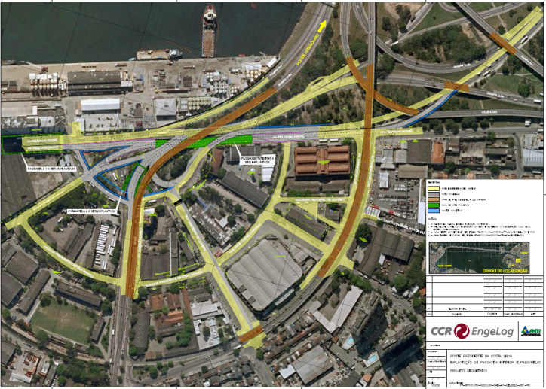
PRINCIPAIS INVESTIMENTOS - NOVA CONCESSÃO
R$ 421,4 milhões em obras de maior porte
Início em Junho/2016
Mergulhão
Mergulhão
Mergulhão: R$ 56,7 milhões
Passagem subterrânea sob a Praça Renascença em Niterói
Início previsto: Junho/2016
Conclusão: Junho/2017

Slide 6
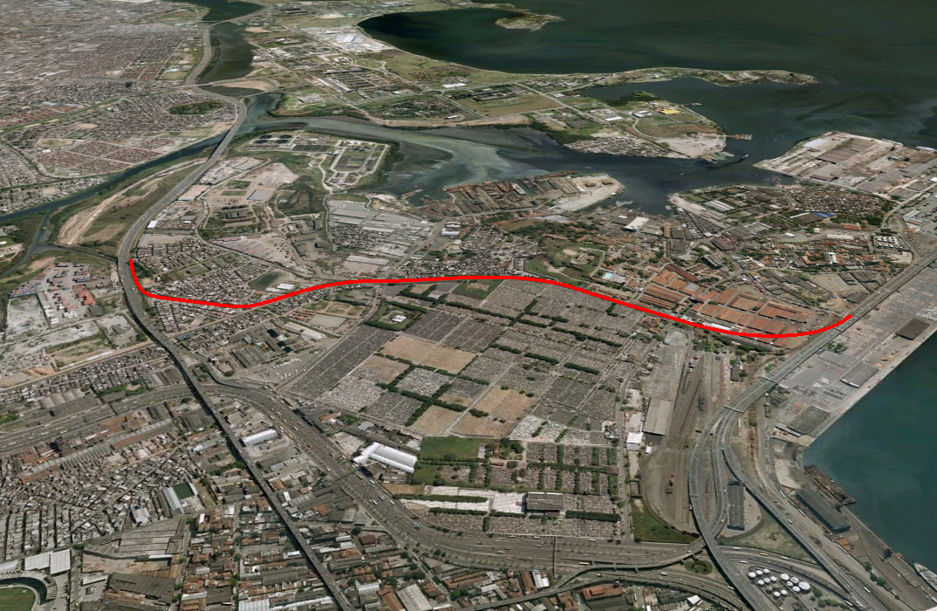
PRINCIPAIS INVESTIMENTOS - NOVA CONCESSÃO
Alça de Ligação - Linha Vermelha: R$ 174 milhões
Ligação com a Linha Vermelha, evitando que os usuários da Ponte, com destino à Baixada Fluminense e à Via Dutra, utilizem a Avenida Brasil
Início previsto: Junho/2017
Conclusão: Junho/2019
Ligação – Linha Vermelha
Via Expressa
Pres. João Goulart
Via Expressa
Pres. João Goulart
BR-101/RJ
BR-101/RJ

Slide 7
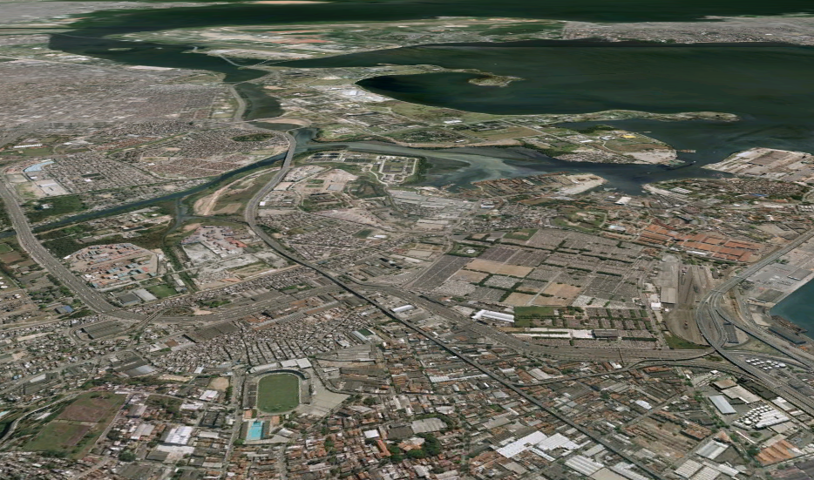
PRINCIPAIS INVESTIMENTOS - NOVA CONCESSÃO
Avenida Portuária: R$ 190,7 milhões
Acesso de veículos de carga da Avenida Brasil ao Porto do Rio (Portão 32)
Início previsto: Junho/2017
Conclusão: Junho/2020
Avenida Portuária
Av. Brasil
Av. Brasil
Porto
Porto

Slide 8
CONTRATO DE CONCESSÃO – LINHAS GERAIS
Matriz de risco: a Concessionária é responsável por todos os riscos relativos à exploração do Sistema Rodoviário, com exceção daqueles expressamente atribuídos ao Poder Concedente. Exemplificativamente:
Risco da Concessionária | Risco do Poder Concedente
Obtenção, renovação e manutenção de licenças, permissões e autorizações relativas à Concessão | Obtenção de licenças ambientais referentes a pesquisas arqueológicas ou áreas quilombolas
Recuperação, prevenção, remediação e gerenciamento do passivo ambiental relacionado ao Sistema Rodoviário, existente na faixa de domínio ou gerado pelas atividades relativas à Concessão a cobrança da Tarifa | Decisões judiciais / administrativas que impeçam
Tráfego em desacordo com as projeções | Descumprimento de obrigações pelo Poder Concedente
Atrasos no cronograma de obras e serviços | Caso fortuito e força maior não seguráveis no Brasil
Custos das obras e serviços | Alteração das condições do Contrato
Taxas de juros e câmbio | Aumento de encargos decorrente da criação, alteração ou extinção de tributos (exceto IR)

Slide 9
CONTRATO DE CONCESSÃO – LINHAS GERAIS
Receitas Extraordinárias: uma parcela das Receitas Extraordinárias é revertida em favor da modicidade tarifária, de acordo com a regulamentação da ANTT;
Verbas e Recursos: a Concessionária é encarregada do pagamento das seguintes verbas:
i. Verba de fiscalização à ANTT: destinada à cobertura de despesas com a fiscalização da Concessão;
ii. Verba de Segurança do Trânsito: destinada ao custeio de programas relacionados à prevenção de acidentes, educação no trânsito, comunicação e aparelhamento da Polícia Rodoviária Federal;
iii. Recursos para o Desenvolvimento Tecnológico (RDT): destinada a projetos e estudos que visem ao desenvolvimento tecnológico na área de engenharia rodoviária, de acordo com a regulamentação da ANTT.

Slide 10
CONTRATO DE CONCESSÃO – LINHAS GERAIS
Revisão Ordinária: É a revisão anual da Tarifa Básica de Pedágio, realizada pela ANTT previamente ao reajuste, com o objetivo de incluir os efeitos de ajustes previstos no Contrato, mediante aplicação dos Fatores C, D, Q e X;
Fator C: aplicável para reequilibrar o Contrato quando ocorrerem eventos que tragam impacto nas receitas da Concessionária, dentre eles:
-Não utilização da totalidade das verbas como RDT, conforme previsto no Contrato;
-Alteração de receitas com o arredondamento da Tarifa de Pedágio na forma prevista no Contrato;
-Alteração de receitas decorrente da redução ou aumento da alíquota do Imposto sobre Serviços de Qualquer Natureza – ISSQN e da alíquota do PIS e COFINS ;
-Alteração de receitas decorrente de decisão judicial que impossibilite a cobrança parcial ou total da Tarifa de Pedágio;
-Demais casos indicados no Anexo – Fator C

Slide 11
CONTRATO DE CONCESSÃO – LINHAS GERAIS
Fator D: mecanismo de aplicação do Desconto de Reequilíbrio e do Acréscimo de Reequilíbrio.
Desconto de Reequilíbrio: avaliação anual do atendimento:
(i)dos Parâmetros de Desempenho da Frente de Manutenção
(ii)da execução das obras e serviços da Frente de Melhorias
Características:
-Instrumento para a manutenção do equilíbrio entre os serviços e obras executados pela Concessionária (qualitativa e quantitativamente) e sua remuneração pelo Usuário
-Mecanismo previamente definido entre Poder Concedente e Concessionária com vistas a desonerar o Usuário
-Consiste em mecanismo de compensação, que não tem caráter sancionatório
Acréscimo de Reequilíbrio: mecanismo similar, que consiste em acréscimo percentual ao valor da Tarifa Básica de Pedágio pré-fixado no Edital decorrente da antecipação do prazo de entrega das Obras de Melhorias.

Slide 12
CONTRATO DE CONCESSÃO – LINHAS GERAIS
Fator Q: metodologia de aferição e cálculo dos Indicadores de Qualidade pela prestação dos serviços públicos objeto da Concessão, que são:
Indicador de Disponibilidade: tem por objeto aferir o nível de disponibilidade das faixas de rolamento da Rodovia, de forma a reduzir a Tarifa Básica de Pedágio de acordo com a ausência de aproveitamento e fruição da Rodovia pelos Usuários;
Indicador do Nível de Acidentes com vítimas: tem por objeto aferir a variação no nível de acidentes da Rodovia em comparação a outras rodovias concedidas, incrementando a Tarifa Básica de Pedágio de acordo com a melhora propiciada nas condições de segurança dos Usuários;
•Fator X: mecanismo redutor do reajuste da Tarifa de Pedágio que permite o compartilhamento dos ganhos de produtividade da Concessionária com o Usuário.

Slide 13
PROGRAMA DE EXPLORAÇÃO DA RODOVIA– PER
Investimentos: descritos no PER, divididos em quatro Frentes:
Frente de Manutenção;
Frente de Melhorias;
Frente de Conservação;
Frente de Serviços Operacionais.
Parâmetros Técnicos e de Desempenho: as obras e serviços previstos nas Frentes devem atender a requisitos técnicos mínimos e de desempenho exigidos no PER

Slide 14
FRENTE DE MANUTENÇÃO
Conjunto de intervenções programadas, envolvendo obras e serviços de recomposição, reabilitação ou restauração das estruturas físicas do Sistema Rodoviário, visando mantê-lo dentro dos padrões estabelecidos.
Pavimento
Sinalização e Elementos de Proteção e Segurança
Obras de Arte Especiais
Previsão de reforço de 7 regiões em momento positivo (semi-vãos) em 12 meses
Previsão de reforço de 40 aduelas em momento negativo em 48 meses
Sistema de Drenagem e Obras de Arte Correntes
Terraplenos e Estruturas de Contenção
Faixa de Domínio
Edificações e Instalações Operacionais
Sistemas Elétricos e de Iluminação

Slide 15
FRENTE DE MELHORIAS
Conjunto de obras e serviços realizados com o objetivo de solucionar problemas específicos do Sistema Rodoviário, especialmente relativos à melhoria da fluidez e da segurança dos usuários, observados os Parâmetros Técnicos.
Execução de Alça de Ligação Ponte-Linha Vermelha;
Implantação de Passagem Inferior na Praça Renascença (Mergulhão);
Execução de Ligação entre a Ponte e a Avenida Brasil (Avenida Portuária);
Implantação de 2 Baias Operacionais Avançadas;
Implantação de 2 novos Postos de Observação para a Polícia Rodoviária Federal;
Alargamento da Rampa N4 (Ligação Praça – Av. Feliciano Sodré);
Alargamento do Viaduto da Rampa N12 e Implantação de Passeios nas Rampas N11 e N12;
Implantação de Retorno Operacional na Baia Caju Pela Pista Norte;
Melhoria da Geometria dos Pontos de Ônibus e Implantação de Passarela para Pedestres na Ilha Mocanguê.

Slide 16
FRENTE DE MELHORIAS
Conjunto de obras e serviços realizados com o objetivo de solucionar problemas específicos do Sistema Rodoviário, especialmente relativos à melhoria da fluidez e da segurança dos usuários, observados os Parâmetros Técnicos.
Substituição da estrutura metálica de proteção dos duques d’água;
Implantação de Acesso para o Racon;
Implantação de Grades no Elevado da Av. Rio de Janeiro e nos acessos de Niteroí;
Melhoria no mecanismo de abertura das defensas desmontáveis;
Implantação de Lamelas antiofuscantes sobre a barreira central;
Reforço em proteção adicional das aduelas;
Entre outros.

Slide 17
FRENTE DE SERVIÇOS OPERACIONAIS
Implantação, complementação, atualização tecnológica, e operacionalização da infraestrutura e serviços no Sistema Rodoviário.
Sistemas de Controle de Tráfego:
Equipamentos de Detecção e Sensoriamento de Pista
Painéis Fixos de Mensagens Variáveis
Sistema de Inspeção de Tráfego
Painéis Variáveis de Mensagens Variáveis
Sistema de Detecção de Altura
Sistema de CFTV
Sistema de Controle de Velocidade
Indicação semafórica de faixa
Estações meteorológicas
Contadores de tráfego nos acessos

Slide 18
FRENTE DE SERVIÇOS OPERACIONAIS
Sistemas de Atendimento aos Usuários:
Atendimento Médico de Emergência;
Socorro Mecânico;
Sistema de Combate a Incêndios.

Slide 19
